Slide 1
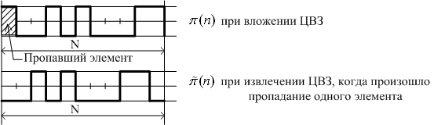
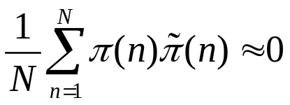

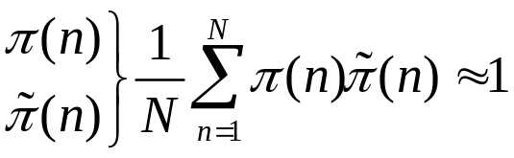
Лекция 12.
5. Атаки, нарушающие синхронизацию сигналов ЦВЗ.
Необходимость синхронизации:
- ПСП π(n), n=1,2… для вложения с использованием ШПС,
- ПСП π(n), n=1,2… для вложения с использованием принципа ППРЧ.
Нарушение синхронизации:
Декодер: (ЦВЗ не выделяется).
Общий метод защиты (код с повторением на блоках):
Недостатки:
- уменьшение скорости вложения в m раз,
- ухудшается защита от атак оцениванием ПСП.
Notes:
Лекция 12

Slide 2
Основные виды атак, нарушающих синхронизацию ПСП:
1) Изменение размеров (для изображений) (resize),
2) Удаление части стеганограммы (cropping),
3) Вращение (для изображений) (rotation),
4) Искривление (для изображений) (warping),
5) Проектирование (для изображений) (projective),
6) Повторение строк и (или) столбцов (для изображений) (raw-column copy), или повторение отсчетов (для аудио ПО),
7) Удаление строк и (или) столбцов (для изображений) (raw-column blanking), или удаление отсчетов (для аудио ПО).

Slide 3
Рассмотрим общие принципы защиты от таких атак.
1. Изменение размеров изображения.
(Сначала изменяются размеры в сторону уменьшения или увеличения, а затем восстанавливается изображение в первичных размерах с использованием техники интерполяции).
СГС оказывается робастной к этой атаке при вложении избыточного ЦВЗ (например, binaryLogo) в DWT коэффициенты [ ].
2. Удаление части изображения.
Здесь изображение не может быть интерполировано. СГС оказывается робастной при тех же условиях, что и при 1-й атаке [ ].
3. Вращение изображения.
При вращении на 90 и 180 градусов ЦВЗ надежно извлекается при вложении после DWT [ ].
При малых углах поворота и вложении в область пикселей используется переборный метод поиска пилот-сигнала, позволяющего определить угол поворота. Пилот сигнал может быть последовательностью пиков или коротким ШПС-сигналом, вырабатываемым и выделяемым по секретному ключу.

Slide 4
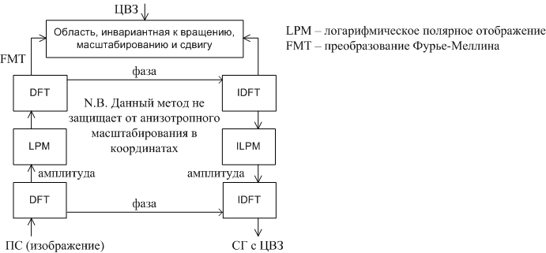
Использование преобразований инвариантных к вращению (вложение ЦВЗ в амплитуды DFT). При одновременном вращении и масштабировании по пространственным координатам используется вложение ЦВЗ после преобразования Фурье-Меллина, которое показано ниже.

Slide 5
4. Искривление изображения. (См. “Checkmark Benchmarking Tool.” [ ])
ЦВЗ надежно извлекается при его большой избыточности и вложении после преобразования DWT, где в качестве функций Уолша выбрана функция Хаара
[ ].
5. Проектирование. (Изображение преобразуется к 3D-изображению, а затем используется перспективная проекция для возвращения к 2D-изображению.)
ЦВЗ извлекается при тех же методах, что и в п.4.
6. Повторение или удаление строк, столбцов изображения или отсчетов аудио сигнала.
Рассмотрим далее защиту аудио ЦВЗ от такой атаки.

Slide 6
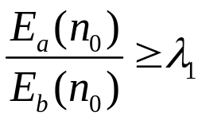
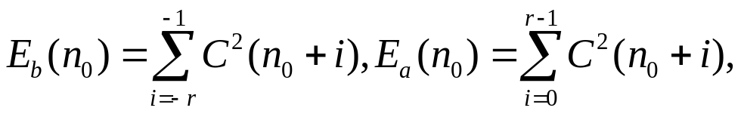

Метод выделения “безмолвных точек” (silent points - SP) [ ].
Главная идея – выбрать такие отсчеты аудио сигнала, удаление которых вызвало бы большие искажения. Эти точки (SP) затем используются для синхронизации ПСП при вложении ЦВЗ.
Основной критерий нахождения SP – резкое изменение энергии отсчетов ПО:
Если и , где где λ₁, λ₂, r – некоторые заданные параметры, то n₀ полагается “кандидатом” в SP.
Далее производится формирование группы кандидатов в SP, и в качестве истинной SP выбирается отсчет n₀, имеющий максимальное “возрастание энергии” E_{a}(n₀)/E_{b}(n₀).

Slide 7
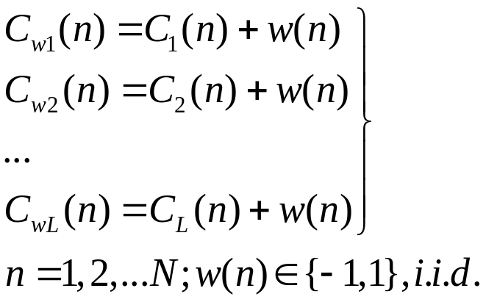

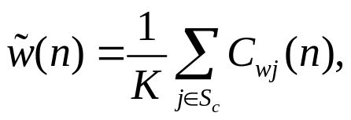


6. Коалиционные атаки.
Два основных типа коалиционных атак:
1. При использовании одной и той же ЦВЗ для разных ПО.
2. При использовании различных ЦВЗ для одного и того же ПО.
(Отпечатки пальцев (Fingerprinting)).
1. Один и тот же ЦВЗ для разных ПО.
Атака:
(23) где множество номеров пользователей, входящих в коалицию размером K, аддитивный шум. где К – число пользователей, участвующих в атаке.

Slide 8
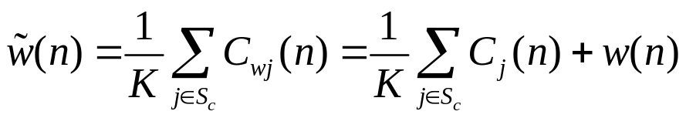

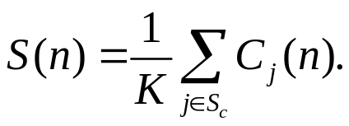
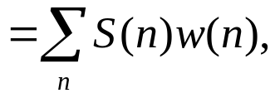
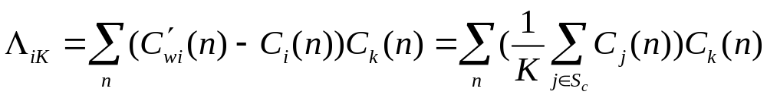

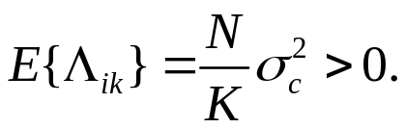
Цели атаки:
1. Сделать невозможным выделение ЦВЗ.
2. Не позволить обнаружить участников коалиции.
Оценка эффективности достижения 1^{й} цели: где где (24)
Вывод: Поскольку S(n), n=1,2,…N не связано с w(n), то обнаруживание ЦВЗ невозможно.
Оценка эффективности достижения 2^{й} цели:
(25)
Если (то есть в коалицию входит k^{й} пользователь), то

Slide 9


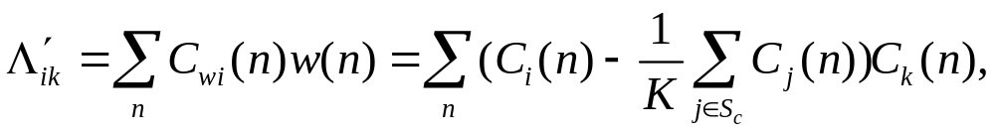
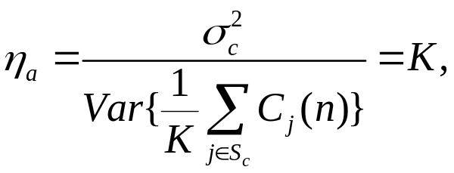
Если (то есть в коалицию не входит k^{й} пользователь), то
Вывод: Обнаружение k^{го} пользователя в составе коалиции возможно, но собственнику ПО юридически невозможно доказать, что в C_{i}(n) производилось вложение ЦВЗ.
Замечание 1: Вывод, сформулированный выше, остается справедливым, независимо от того, входит ли i^{й} пользователь в коалицию или нет. (В последнем случае участники коалиции могут получить C_{wi}(n) и без согласия i^{го} пользователя.)
Замечание 2: Если собственник использует для обнаружения k^{го} пользователя в составе коалиции “слепой” декодер, то есть то эффективность обнаружения и, кроме того, i^{й} пользователь всегда будет признан участником коалиции.
Отношение S/N после атаки:
(если C_{j}(n) взаимно независимы). (26)
Из (26) видно, что качество ПО значительно ухудшается при малых K.

Slide 10
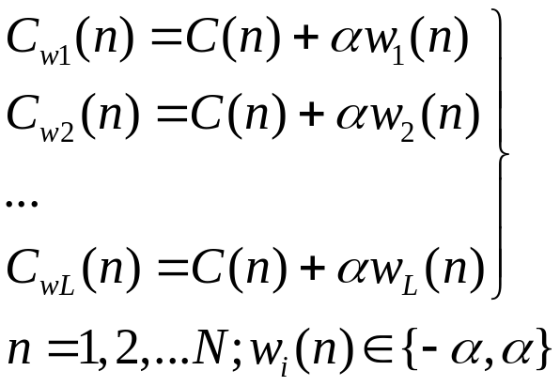
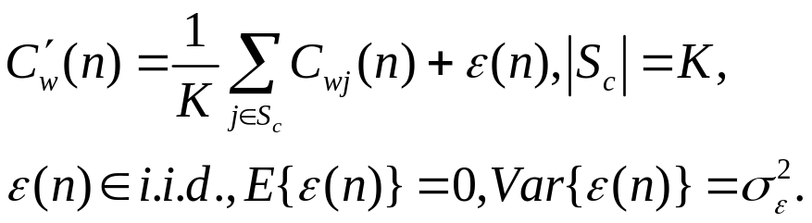
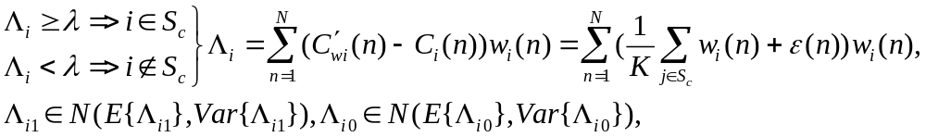

2. Атака для одинаковых ПО, но различных ЦВЗ.
Атака:
(27)
Информированный декодер для обнаружения присутствия i^{го} пользователя в коалиции атакующих.
(28) где

Slide 11
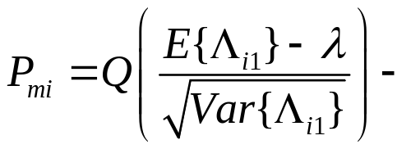
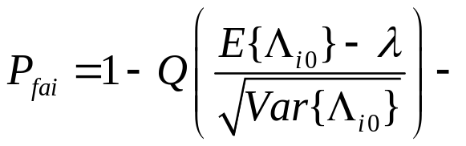

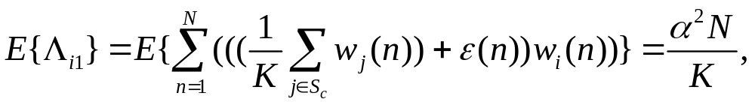
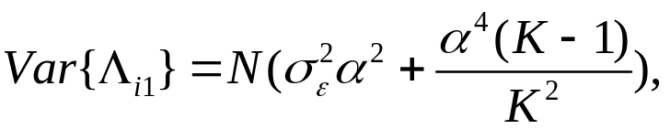
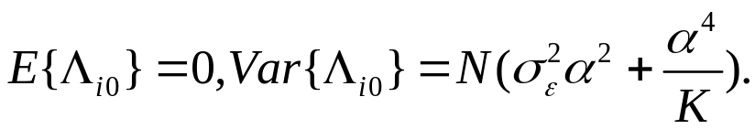
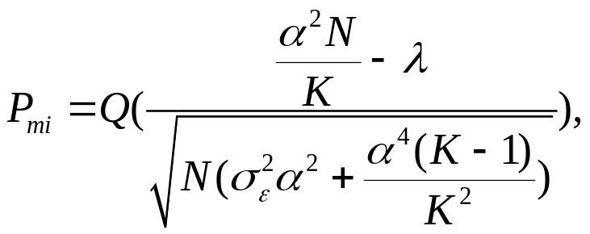
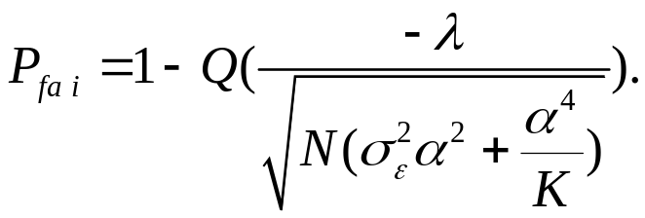
вероятность необнаружения i^{го} пользователя. (29) вероятность ложного обнаружения i^{го} пользователя коалиции, когда . (30)
(31)
(32)
(33)

Slide 12
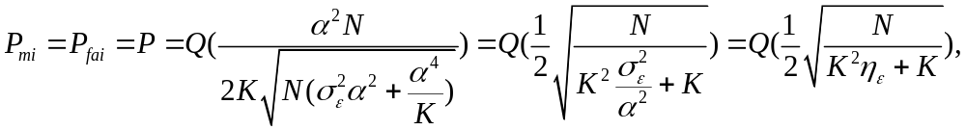
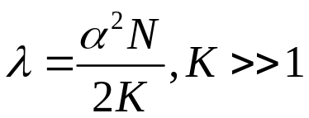
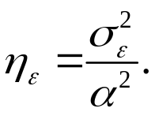
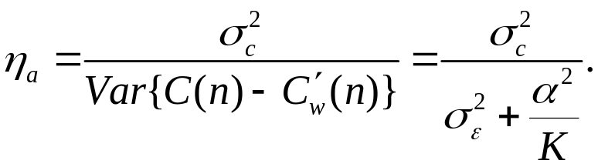

(34) если и
Расчет отношения S/N после коалиционной атаки:
(35)
Вывод. Коалиционная атака дает при даже улучшение качества ПО, по сравнению с ее отсутствием, в то время как надежность распознавания участников коалиции ухудшается.

Slide 13
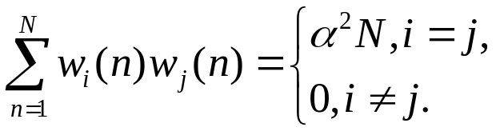
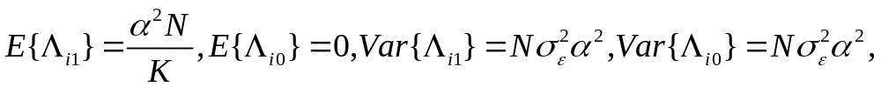
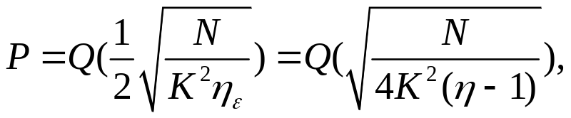
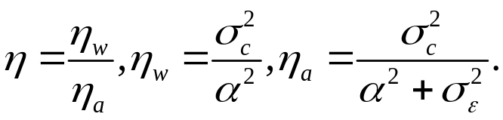
Использование ортогональных сигналов w_{i}(n), n=1,2…
(36)
Подставляя (36) в (34), получим где
Вывод. Переход к ортогональным ЦВЗ несколько улучшает надежность обнаружения, но по сравнению с информированным декодером при отсутствии коалиционной атаки, наличие последней требует увеличения N в 4K² раз.

Slide 14


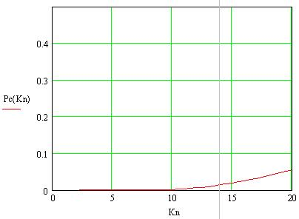
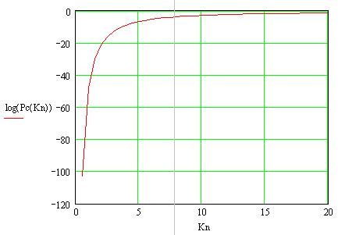
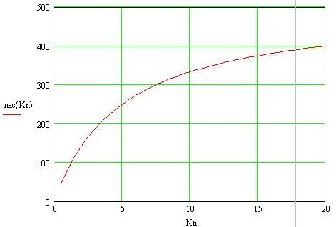

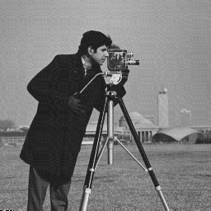

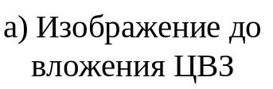
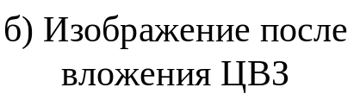
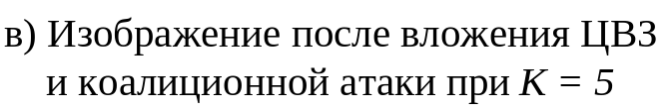
Пример. На рис. ниже представлены зависимости p и от размеров коалиции K, рассчитанные по формулам (34) и (35).

Slide 15

Замечание 1. Аналогично предыдущему могут быть выведены формулы для расчета надежности обнаружения при использовании “слепого” декодера.
Замечание 2. Вместо порогового декодера, который был рассмотрен выше, для обнаружения “предателей” может быть использован, так называемый максимальный декодер, который работает по следующему алгоритму:
- i (предатель, входящий в коалицию) = argmaxΛ_{i}, если argmaxΛ_{i},≥ λ,
- если argmaxΛ_{i},< λ (т.е. “предатели” не обнаруживаются).
Сравнение эффективности этих двух декодеров можно найти в [ ].

Slide 16



Замечание 3. Помимо коалиционной атаки при помощи усреднения ЦВЗ
(см. (27)) можно использовать и другие атаки, например:
- минимальная атака:
- максимальная атака:
- атака “вырезанием и вставками”: где S_{i} – выбирается детерминировано (например, по половине изображения для K = 2) или случайно
- другие виды коалиционных атак см. в [ ].
Однако, как показано в [ ], эффективность этих атак относительно обнаружения “предателей” оказывается примерно одинаковой для всех видов, включая и атаку усреднением.
Замечание 4. Значительное улучшение надежности обнаружения для коалиционных атак можно получить при знании более или менее вероятных групп “предателей” (Group oriented fingerprinting [ ]).

Slide 17
Антикоаллиционные коды. (ACC)
Недостатки FP с ортогональными ЦВЗ:
- энергия каждого ЦВЗ после атаки обратно пропорциональна |S_{c}|,
- количество ортогональных ЦВЗ ограничено их размерностью (N).
Основная идея использования ACC:
Умышленно ввести корреляцию при формировании сигналов ЦВЗ.
Метод реализации основной идеи:
Использовать АСС на основе конструкции, известной в комбинаторике, как уравновешенная неполная сбалансированная блок схема (balanced incomplete block designs - BIBDs).
Определение. BIBD c параметрами (V, K, λ, r) называется множество наборов (блоков) длины K, каждая позиция которых принадлежит множеству X чисел (1, 2 … V) при условии, что пара чисел из Х встречается точно в λ блоках и каждый элемент из Х встречается точно в r блоках.

Slide 18
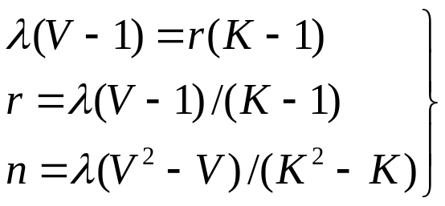
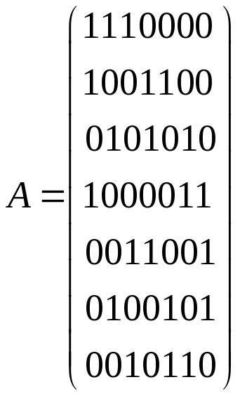
Пример (7,3,1,3) BIBD: (124,136,157,235,267,347,456).
Для BIBDs справедливы соотношения: n – число блоков, r – количество блоков, которые содержат (38) каждый из элементов X.
Каждая BIBD может быть однозначно описана своей VxV матрицей инциденций А = {a_{ij}}, в которой a_{ij} = 1, если i^{ый} элемент Х принадлежит j^{му} блоку, противном случае a_{ij} = 0.
Матрица инциденций для приведенного выше примера:

Slide 19
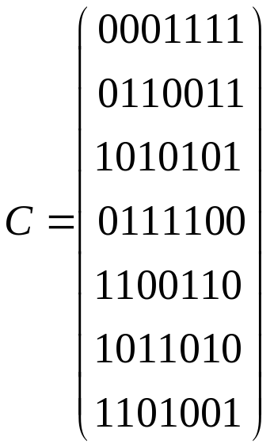
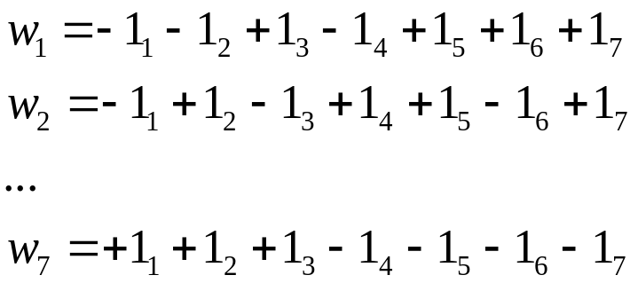

Пример построения АСС на основе (7,3,1) BIBD.
Построим матрицу С дополнительную к рассмотренной ранее матрице инциденций А:
Выберем столбцы C как ЦВЗ для 7^{ми} пользователей, заменяя 0 на -1 и оставляя 1. Тогда получим:
(39)
Данная система ЦВЗ обнаруживает предателей из любых коалиций размером
K ≤ 2. Действительно, при атаке усреднением (w_{i} + w_{j})/2 всегда можно однозначно определить номера предателей i и j по расположению +1 в полученном векторе. Так, если в коалиции участвуют 1^{й} и 2^{й} пользователи, то из (39) получаем: где положение +1^{иц} на 5^{ом} и 7^{ом} местах однозначно определяют 1^{го} и 2^{го} пользователя.
Методы построения на основе BIBDs для большого числа пользователей и больших размеров коалиций можно посмотреть в [ ].

